Slide 1
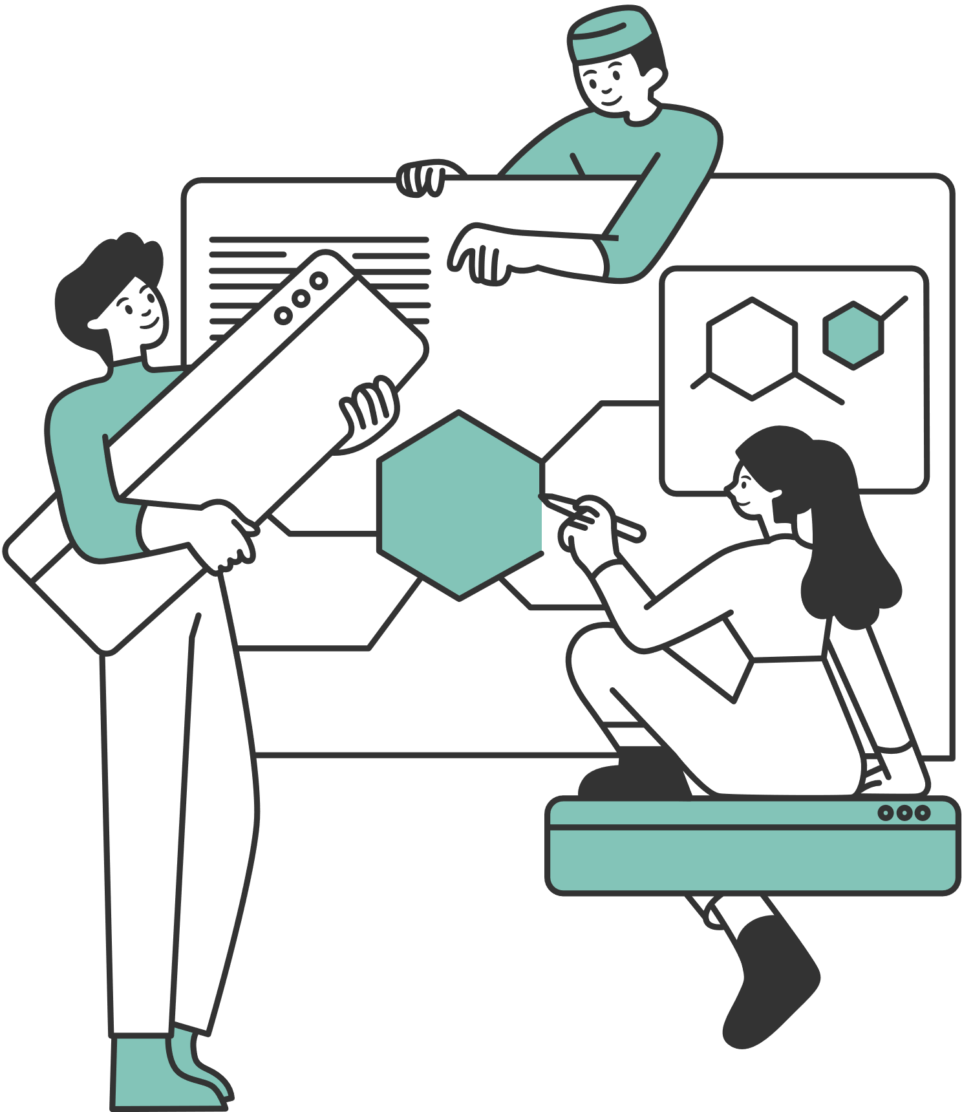
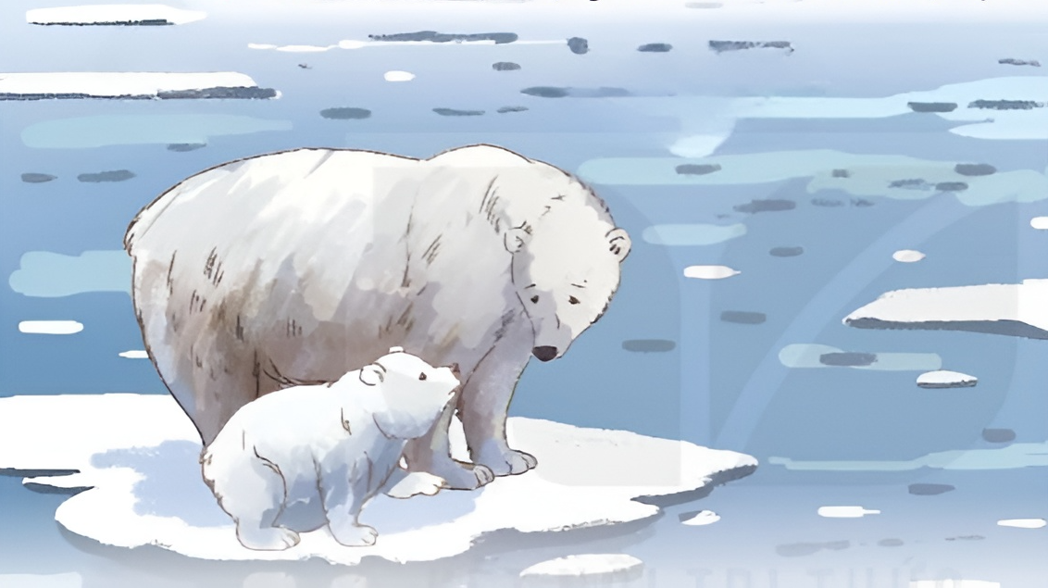
ÔN BÀI CŨ
Các em đọc nối tiếp bài Băng tan và trả lời câu hỏi: Bài đọc giúp em có thêm những hiểu biết gì?

Slide 2
CÂU TRẢ LỜI
Sau khi học xong bài đọc này, em đã hiểu lí do vì sao băng tan. Thủ phạm làm cho băng tan chính là Trái Đất nóng lên.
Băng tan không chỉ gây ảnh hưởng đến đời sống của con người mà còn gây ảnh hưởng lớn đến đời sống của các loài động vật.....

Slide 3
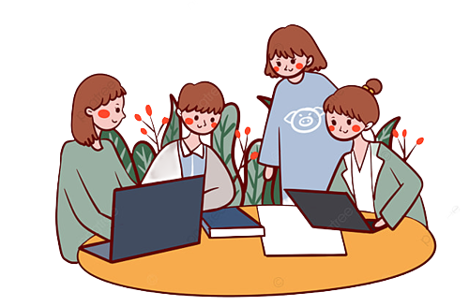
KHỞI ĐỘNG
Các em hãy thảo luận và chia sẻ với bạn trong nhóm về:
Em đã từng được đi tham quan hoặc du lịch ở đâu?
Nêu cảm nhận của em khi được đến nơi đó.
Làm việc nhóm

Slide 4
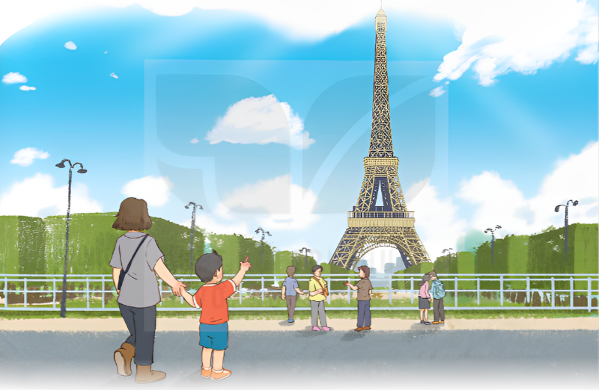
KHỞI ĐỘNG
Các em hãy quan sát tranh minh họa (SGK – tr.123) và trả lời câu hỏi: Em có biết tranh vẽ cảnh gì? Ở đâu?

Slide 5
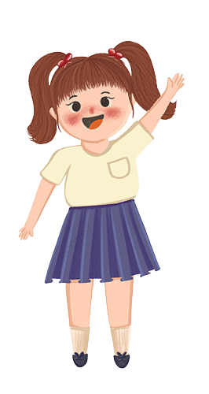
Tranh vẽ Tháp Ép-phen, ở thủ đô Pa-ri của nước Pháp, có những người đang tham quan, ngắm cảnh.
Trung tâm của tranh là hai bà cháu. Cậu bé đang giơ tay chỉ về phía tháp. Có vẻ như cậu rất ngạc nhiên, thích thú trước vẻ đẹp của tháp.
CÂU TRẢ LỜI

Slide 6
BÀI 28
TIẾT 1,2 – TẬP ĐỌC:
CHUYẾN DU LỊCH THÚ VỊ

Slide 7
NỘI DUNG BÀI HỌC
Hoạt động 1:
Đọc văn bản
Hoạt động 2:
Trả lời câu hỏi
Hoạt động 3:
Luyện đọc lại
Hoạt động 4:
Luyện tập sau bài đọc

Slide 8
HOẠT ĐỘNG 1:
ĐỌC VĂN BẢN

Slide 9
Đọc diễn cảm cả bài.
Nhấn giọng ở những từ ngữ: miêu tả vẻ đẹp của tháp Ép-phen và thể hiện cảm xúc của nhân vật cậu bé về con người và cảnh vật.
GIỌNG ĐỌC TRONG BÀI

Slide 10
Ngoài ra, còn nhấn giọng ở một số từ ngữ thể hiện cảm xúc của nhân vật khi ngắm nhìn toàn cảnh tháp: Đứng trên quảng trường Thô-ca-đê-rô rộng lớn, Dương được ngắm nhìn toàn cảnh tháp Ép-phen cao sừng sững trên nền trời xanh bao la.
GIỌNG ĐỌC TRONG BÀI

Slide 11
Giọng điệu thân thiết, tình cảm trong lời đối thoại của hai bà cháu:
Tạm biệt Pa-ri đi! Sáng mai, cháu sẽ không đi lại trên con đường này. Vào giờ này ngày mai, gia đình cháu đã ở trên máy bay rồi.
Cháu sẽ rất nhớ bà. Pa-ri trở nên thân thiện hơn nhờ có bà đấy ạ.
GIỌNG ĐỌC TRONG BÀI

Slide 12
LUYỆN ĐỌC NỐI TIẾP CÁC ĐOẠN
Đoạn 1:
Từ đầu đến tàu điện ngầm
Đoạn 2: Tiếp theo đến ấn tượng nhất với tháp Ép phen
Đoạn 3: còn lại

Slide 13
Luyện đọc đúng các từ ngữ chứa tiếng dễ phát âm sai
Ép-phen
Thô-ca-đê-rô
Mi-su
Lu-vơ-rơ
ánh sáng đèn lung linh

Slide 14
Cách ngắt giọng ở những câu dài
Đứng trên quảng trường Thô-ca-đê-rô rộng lớn,/ Dương được ngắm nhìn toàn cảnh tháp Ép phen cao sừng sững/ trên nền trời xanh bao la.//
Tháp Ép phen được lắp đặt hệ thống/ gồm 20 000 ngọn đèn và 336 máy chiếu sáng,/ tạo nền một cảnh tượng tuyệt đẹp.//

Slide 15
Làm việc theo cặp hoặc theo nhóm: Mỗi em đọc một đoạn và đọc nối tiếp các đoạn 1 – 2 lượt.
Các em hoàn thành những yêu cầu sau
Làm việc cá nhân: Các em hãy đọc nhẩm toàn bài một lượt.

Slide 16
HOẠT ĐỘNG 2:
TRẢ LỜI CÂU HỎI

Slide 17
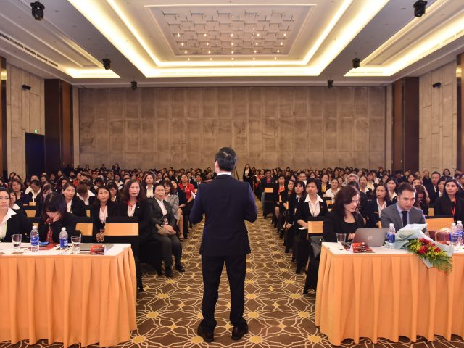
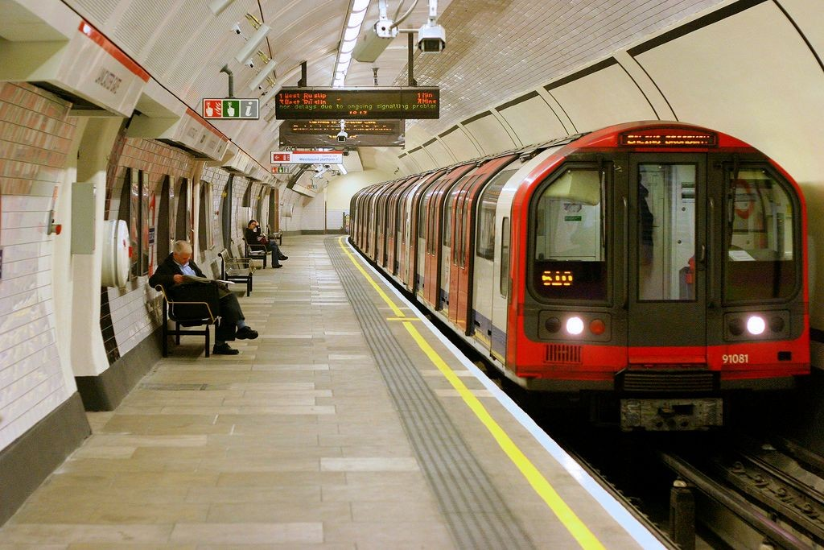
GIẢI NGHĨA TỪ KHÓ
Hội thảo
Tàu điện ngầm
cuộc họp ở phạm vi rộng để bày tỏ, trao đổi ý kiến về một vấn đề nào đó.
loại phương tiện giao thông chạy bằng điện, đi ngầm trong lòng đất.

Slide 18
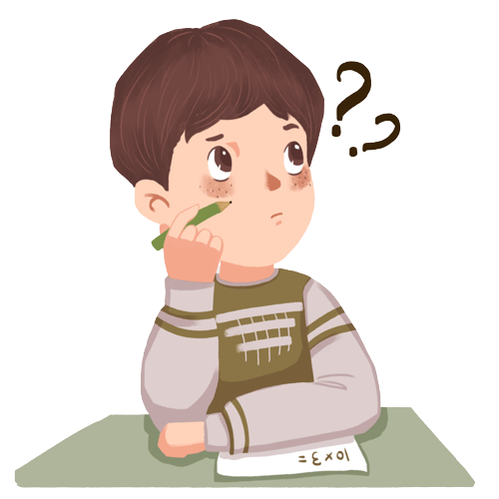
Làm việc theo nhóm và trả lời câu hỏi
Câu 1: Nghỉ hè, Dương được ba mẹ cho đi du lịch ở đâu? Điểm tham quan nào gây ấn tượng nhất với cậu bé?
Câu 2: Qua con mắt Dương và lời kể của bà Mi-su, tháp Ép-phen đẹp như thế nào?
Câu 3: Theo em, vì sao Dương cảm thấy Pa-ri trở nên thân thiện hơn?
Câu 4: Em có những hiểu biết gì về Pa-ri sau khi đọc bài “Chuyến du lịch thú vị”?

Slide 19
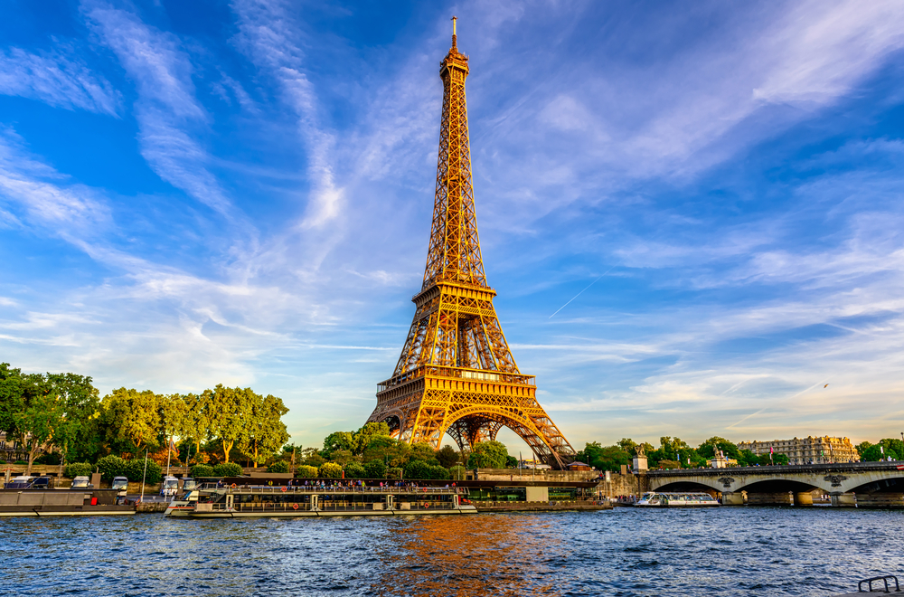
Câu 1: Nghỉ hè, Dương được ba mẹ cho đi du lịch ở đâu? Điểm tham quan nào gây ấn tượng nhất với cậu bé?
Dương được ba mẹ cho đi Pa-ri.
Dương được tham quan nhiều nơi như: Khải Hoàn Môn, bảo tàng Lu-vơ-rơ,... nhưng Dương ấn tượng nhất với tháp Ép-phen.

Slide 20
Câu 2: Qua con mắt Dương và lời kể của bà Mi-su, tháp Ép-phen đẹp như thế nào?
Tháp Ép phen trong con mắt nhìn của Dương | Tháp Ép-phen rất đẹp. Tháp cao sừng sững trên nền trời xanh bao la. Vẻ đẹp thực tế của tháp vượt xa những hình ảnh mà Dương thấy trên phim ảnh.
Tháp Ép-phen theo lời kể của bà Mi-su | Tháp Ép-phen được lắp đặt hệ thống gồm 20 000 ngọn đèn và 336 máy chiếu sáng, tạo nên một cảnh tượng tuyệt đẹp. Vào buổi tối hệ thống ánh sáng đèn lung linh làm nổi bật kiến trúc độc đáo của tháp.

Slide 21
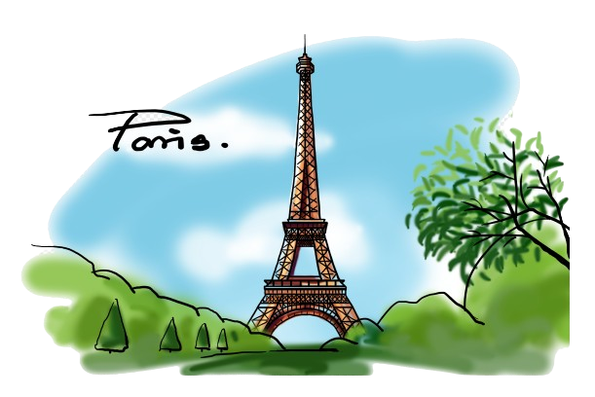
Câu 3: Theo em, vì sao Dương cảm thấy Pa-ri trở nên thân thiện hơn?
Bà Mi-su giống như một hướng dẫn viên du lịch, đã giúp cậu bé hiểu rõ hơn về giá trị văn hoá, lịch sử của Pa-ri.
Bà Mi-su là người rất nhiệt tình, thân thiện. Bà đã xua tan cảm giác lo lắng của cậu bé Việt Nam lần đầu tiên đặt đến Pa-ri bằng thái độ cởi mở, lịch sự và cũng rất ấm áp.

Slide 22
Câu 3: Theo em, vì sao Dương cảm thấy Pa-ri trở nên thân thiện hơn?
Bà Mi-su đã khiến cho chuyến đi du lịch của Dương trở nên có ý nghĩa hơn.
Bà không chỉ giúp cậu bé được khám phá những di tích lịch sử, giá trị văn hoá của Pa-ri mà bà còn giúp cậu bé cảm nhận được tình cảm của người dân Pa-ri đối với khách du lịch.

Slide 23
Câu 4:
Em có những hiểu biết gì về Pa-ri sau khi đọc bài “Chuyến du lịch thú vị”?
Pa-ri là nơi lưu giữ rất nhiều công trình kiến trúc lịch sử, có nhiều điểm du lịch nổi tiếng khắp thế giới.
Người dân Pa-ri rất lịch sự, mến khách. Và tháp Ép-phen là niềm tự hào của người dân Pa-ri,...

Slide 24
HOẠT ĐỘNG 3:
LUYỆN ĐỌC LẠI

Slide 25
Hướng dẫn đọc diễn cảm bài đọc
Làm việc cả lớp: Đại diện 3 HS đọc nối tiếp các đoạn trước lớp và cả lớp góp ý cách đọc diễn cảm của các bạn
Làm việc cá nhân: Mỗi em hãy tự đọc toàn bài đọc.

Slide 26
HOẠT ĐỘNG 4:
LUYỆN TẬP SAU BÀI ĐỌC

Slide 27
LÀM VIỆC NHÓM
Câu hỏi 1: Dấu gạch ngang được sử dụng trong câu chuyện “Chuyến du lịch thú vị” có công dụng gì?
Trong câu chuyện “Chuyến du lịch thú vị”, dấu gạch ngang được đặt ở đầu dòng để đánh dấu lời nói trực tiếp của nhân vật.

Slide 28
Ngoài công dụng được nêu ở Bài tập 1, dấu gạch ngang còn có công dụng nào? Em hãy đưa ra ví dụ minh hoạ.
Câu hỏi 2

Slide 29
CÂU TRẢ LỜI
Ngoài công dụng ở Bài tập 1, dấu gạch ngang còn được dùng để đánh dấu các ý liệt kê.
Ví dụ minh họa: Ở câu 2 (hoạt động Viết – tr.122), dấu gạch ngang đặt ở đầu dòng để liệt kê một số yêu cầu trong khi viết đoạn văn tưởng tượng.

Slide 30
HƯỚNG DẪN VỀ NHÀ
Đọc trước Tiết học sau: Hướng dẫn cách viết thư (SGK – tr.125)
Đọc lại bài Chuyến du lịch thú vị, hiểu ý nghĩa bài đọc
Chia sẻ với người thân về bài đọc

Slide 31
BÀI HỌC KẾT THÚC, CẢM ƠN CÁC EM ĐÃ CHÚ Ý LẮNG NGHE!

